Slide 1
Проектная работа
на тему:
Азотные удобрения: влияние на растения, почву, человека
Выполнила: ученица 9 «б» класса ГБОУ СОШ № 345 Невского района г. Санкт-Петербурга
Кобякова Виталина
Руководитель: Кушнаренко Анна Владимировна,
Горохова Татьяна Анатольевна

Slide 2
Введение
Цель работы:
изучение влияния азотных удобрений на рост и развитие растений, почву и человека.
В ходе исследования будут выполнены такие задачи как:
изучение литературы по агрохимии и соответствующих Интернет ресурсов;
изучение классификации азотных удобрений;
наблюдение за ростом фасоли в условиях комнатного содержания;
анализ воздействия минеральных азотных удобрений (нормальное количество, умеренное количество, избыток) на прорастание семян, развитие и рост растений, почву и здоровье человека;
проведение социологического опроса среди 9 классов с целью выявления уровня осведомленности учащихся об опасности избытка удобрений/влияния их на организм человека.
Гипотеза проектной работы:
Удобрения оказывают на растения положительное влияние, а на организм человека отрицательное.

Slide 3
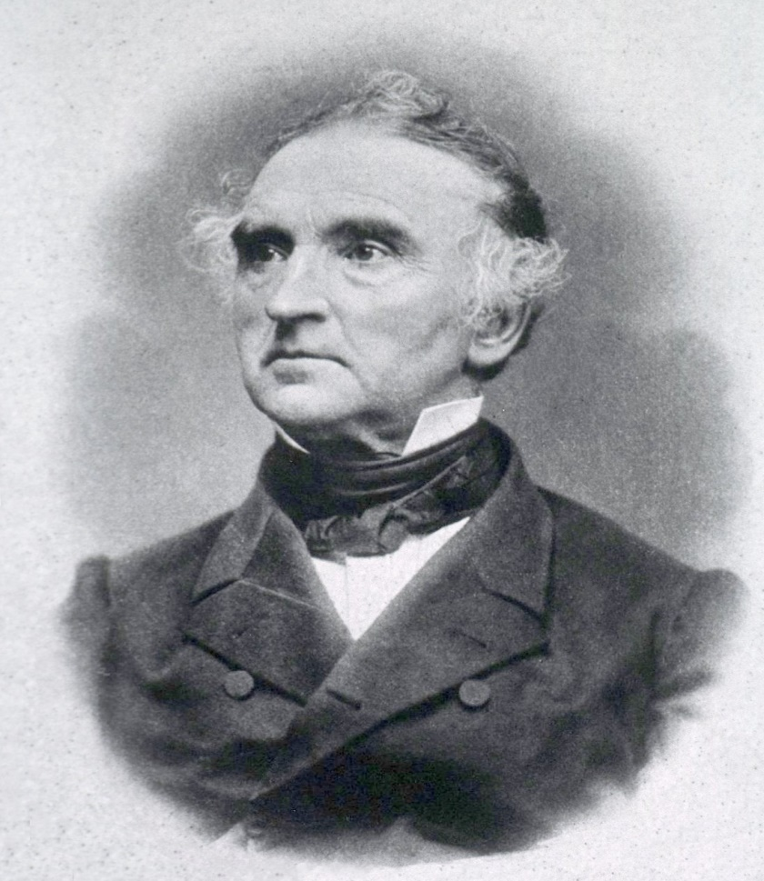
История создания азотных удобрений
Азотные удобрения – это азотсодержащие соединения, основным предназначением которых является повышение уровня содержания азота, и, как следствие, увеличение показателей урожайности.
До недавних пор азотные удобрения появлялись в земле исключительно естественным путем
Долгое время человечеству было известно только одно естественное природное вещество – селитра,
но благодаря стараниям Юстуса Либиха стало очевидным, что старые способы получения селитры
не покроют растущих потребностей. Поэтому с 1830 г. добывать ее начали в Чили, в пустыне Атакама.
Юстус Либих (1803-1873)

Slide 4
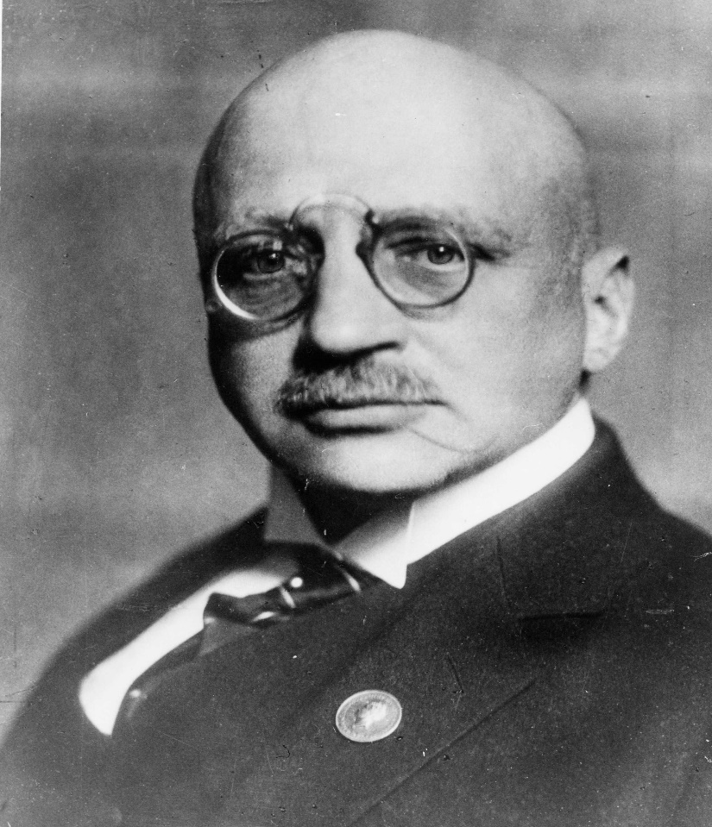
История создания азотных удобрений
В 1909 г. был разработан
еще один метод связывания азота,
по которому азот сначала превращали в аммиак,
а уже из него производили нитраты или иные азотистые соединения. Разработал этот метод немецкий химик Фриц Габер.
Фриц Габер (1868-1934)

Slide 5
Общие сведения об азотных удобрениях
I | II | III | IV | V
Нитратные удобрения | Аммонийные удобрения | Аммонийно-нитратные удобрения | Амидные удобрения | Жидкие аммиачные удобрения
NaNO3 Натриевая селитра | (NH4)2SO4 Сульфат аммония | NH4NO3 Аммиачная селитра | (NH2)2CO2 Мочевина | NH3 Аммиак безводный
Ca(NO3)2 Кальциевая селитра | NH4Cl Хлорид аммония |  |  | NH3*H2O Аммиачная вода

Slide 6
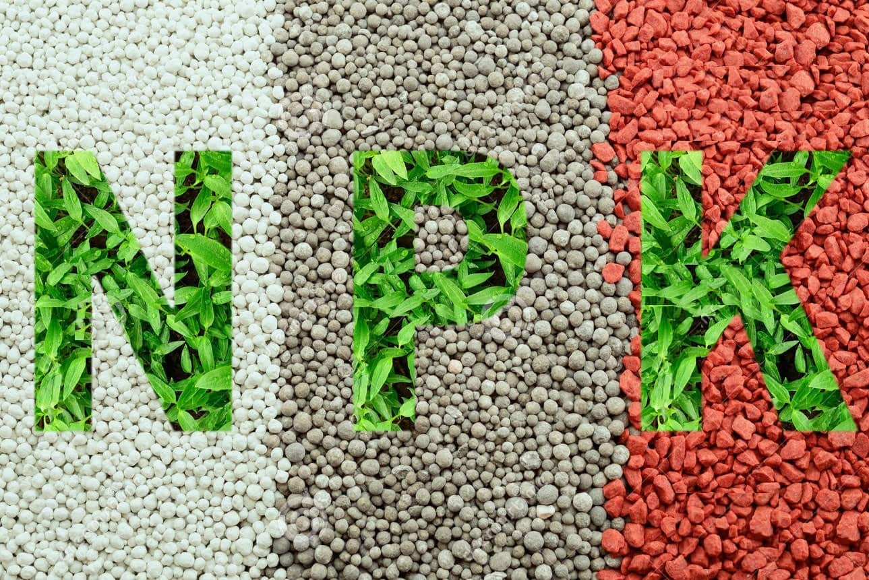
Эффективность азотных удобрений
Азотные удобрения эффективны на всей территории РФ. При использовании полного минерального удобрения (NPK).
Эффективность зависит от ряда факторов, среди которых следует рассматривать географический аспект.

Slide 7
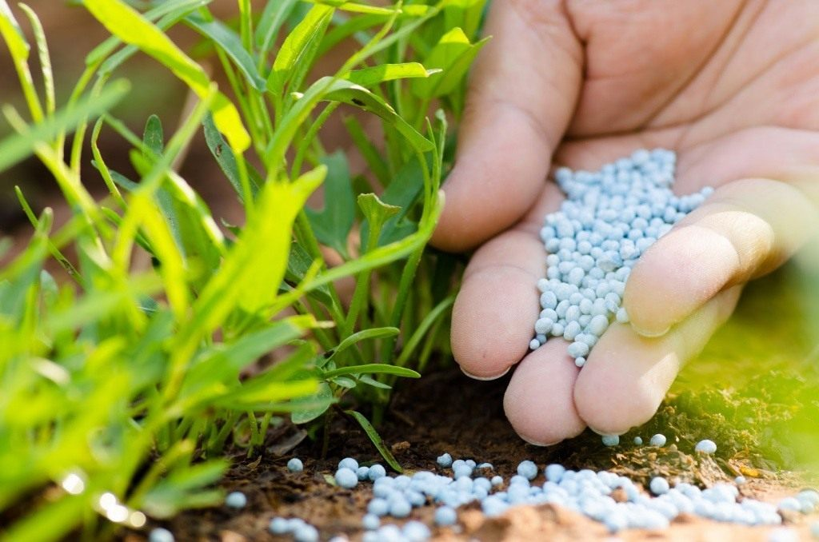
Эффективность азотных удобрений
Эффективность азотных удобрений во многом определяется правильностью выбора форм, доз, способа внесения. С повышением доз азотных удобрений урожайность культур увеличивается однако использование слишком высоких доз не только не обеспечивает рост урожайности но и приводит к ухудшению качества продукции.

Slide 8
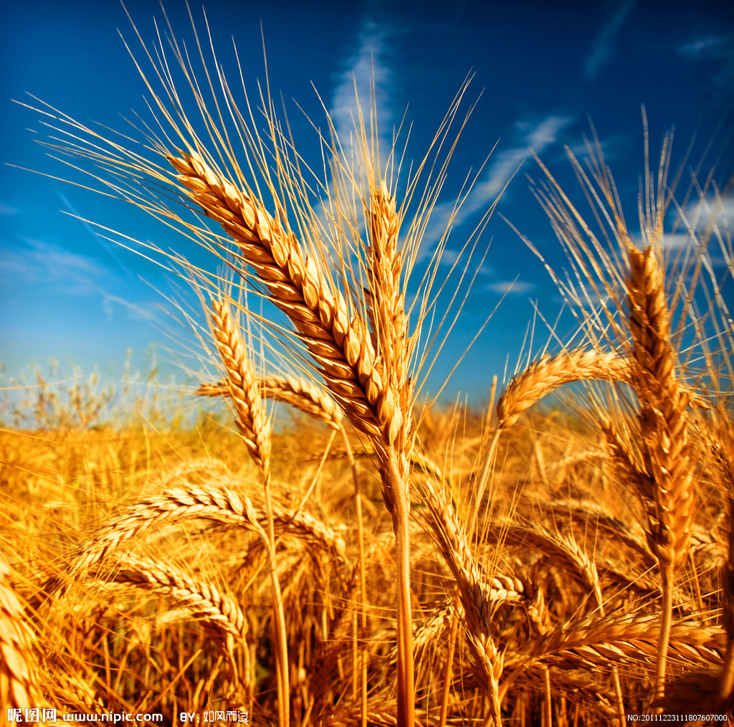
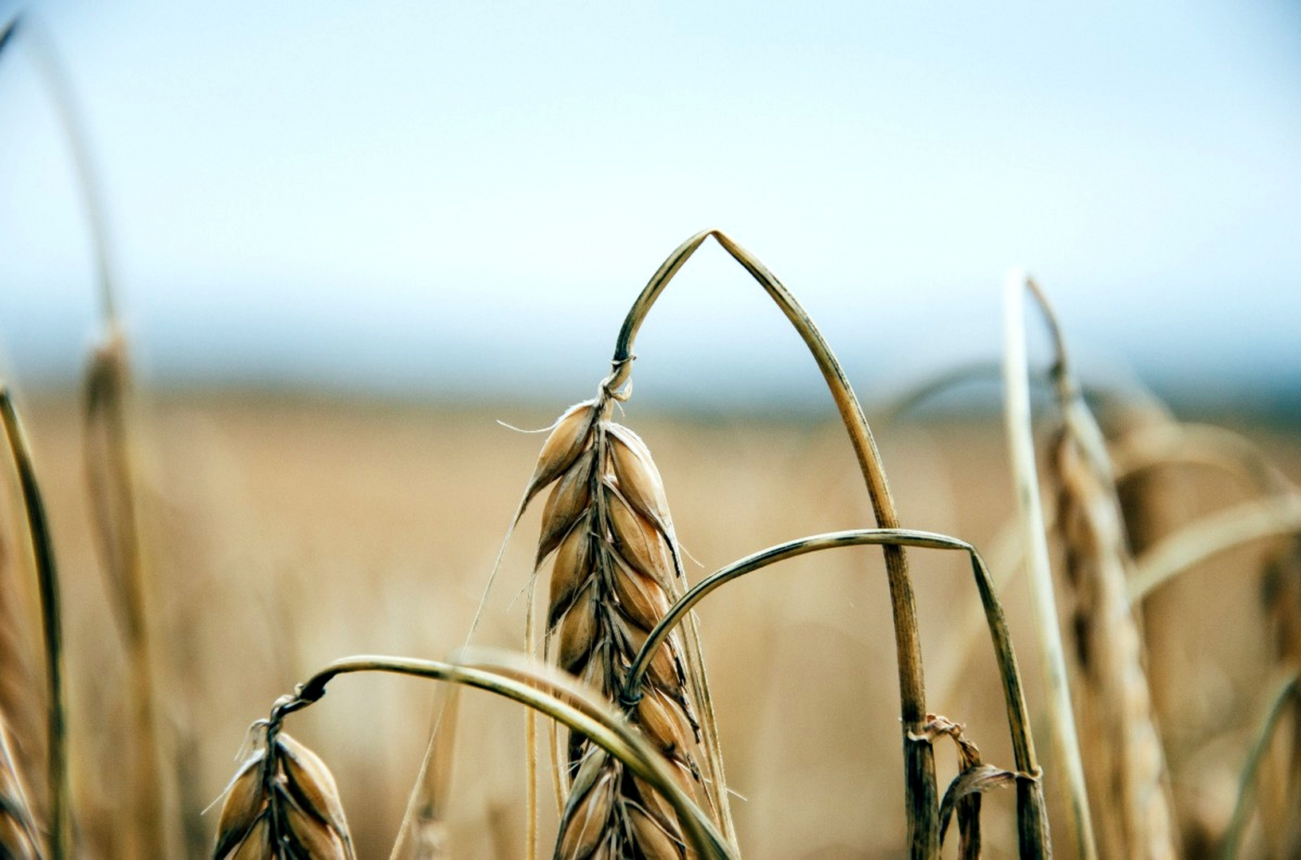
Эффективность азотных удобрений
Азотные удобрения улучшают и качество продукции. С другой стороны возможно и ухудшение качества в результате внесения избыточно высоких доз. Это приводит накоплению нитратов в овощах. Следует отметить что нитраты содержаться и в не удобренных растениях. При грамотном использовании азотных удобрений содержание нитратов повышается, но находится в пределах ПДК.

Slide 9
ПДК нитратов для овощей и фруктов,
мг/кг ТРТС 021/2011 и безопасности пищевой продукции
Наименование | ПДК нитратов (мг/кг)
Огурцы | 150-400
Кабачки | 400
Морковь ранняя | 400
Морковь поздняя | 250
Свекла | 1400
Капуста белокочанная ранняя | 900
Капуста белокрчанная поздняя | 500
Картофель | 250
Томаты | 150-300
Перец сладкий | 200
Лук репчаый | 80
Виноград | 60
Яблоки и груши | 60
Абрикосы | 60
Клубника | 100
Дыни | 90
Арбузы | 60
Листовые овощи | 2000

Slide 10
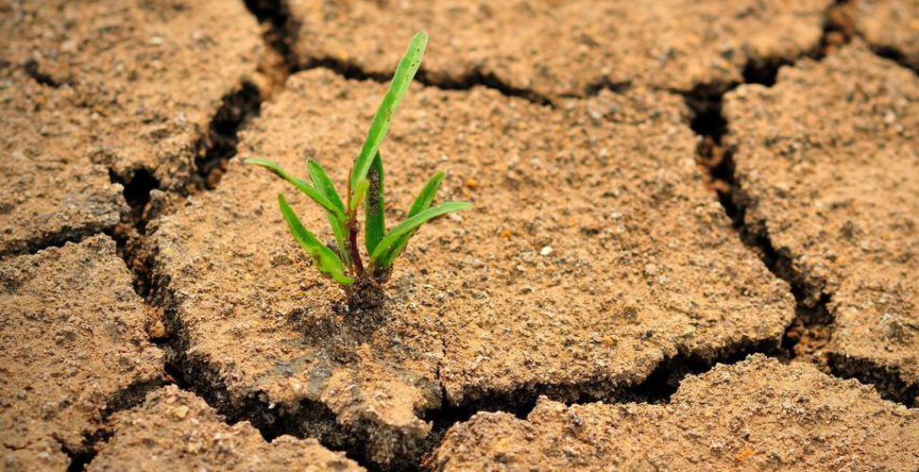
Экологические аспекты применения азотных удобрений
Систематическое применение кислых удобрений повышает кислотность почв, снижая тем самым уровень плодородия.

Slide 11
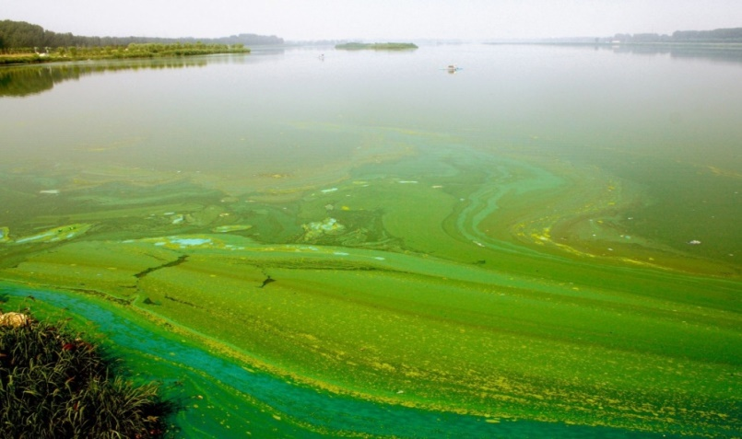
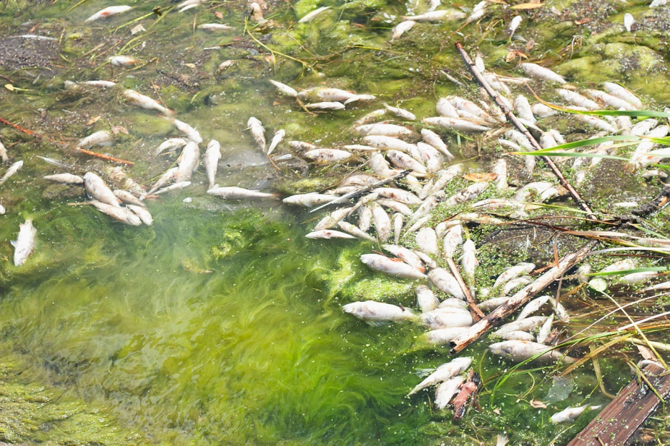
Экологические аспекты применения азотных удобрений
Повышенная концентрация азота в воде вызывает эвтрофикацию водоемов (цветение). в результате наблюдается гибель рыбы, вода становится не пригодной для питья. Эвтрофированные водоемы утрачивают хозяйственное и биогеоценотическое значение.

Slide 12
Экологические аспекты применения азотных удобрений
Нарушение технологии внесения мочевины и жидких азотных удобрений. Вызывает загрязнение атмосферного воздуха аммиаком. Особую опасность представляет повышенная концентрация в воздухе оксидов азота, которая разрушает озоновый слой.

Slide 13
Влияние азотных удобрений
на качество продуктов и здоровье людей
Повышая урожайность культур, минеральные удобрения влияют на их качество. В растениях уменьшается содержание углеводов и увеличивается количество сырого протеина.
Известно, что нитратов больше в жилках листьев у салатов, шпинатов, в сердцевине моркови сосредотачивается до 90% нитратов, в верхней части свёклы – до 65%

Slide 14
Откуда берутся нитраты, и когда эта проблема возникла?
Нитраты сами по себе не опасны. Часть из них выводится из организма, другая часть преобразуется в безвредное и даже полезные соединения. А избыточная часть нитратов превращается в соли азотистой кислоты – это и есть нитриты.

Slide 15
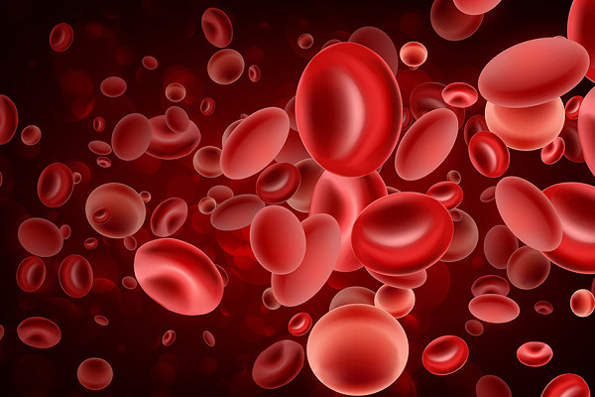
Влияние азотных удобрений
на качество продуктов и здоровье людей
Нитриты лишают красные кровяные тельца возможности питать кислородом клетки нашего организма. В результате нарушается обмен веществ, страдает ЦНС – центральная нервная система, снижается противодействие организма болезням.

Slide 16
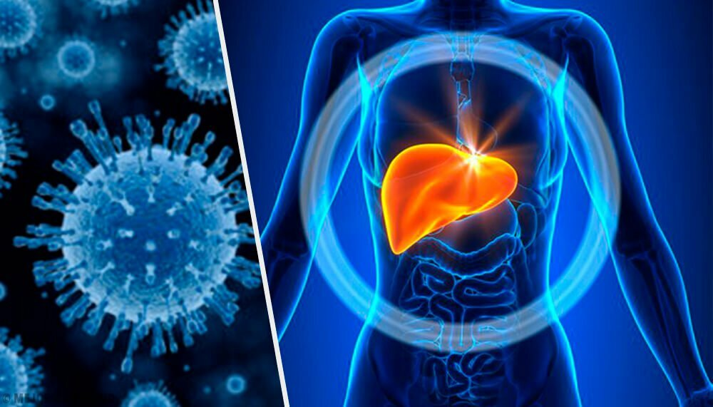
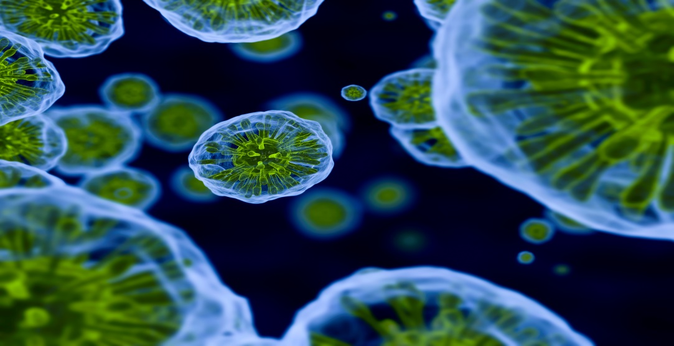
У детей ферментативная
система слабо развита, и поэтому нитраты для них более
опасны. Нитраты и нитриты в организме
превращаются в нитрозосоединения, являющиеся
канцерогенами. В опытах на 22 видах животных
было доказано, что эти нитрозосоединения
обуславливают образование опухолей на
всех органах, кроме костей.
Нитрозоамины вызывают также заболевание печени, в частности гепатит. Нитриты ведут к хронической интоксикации организма, ослабляют иммунную систему, снижают умственную и физическую работоспособность, проявляют мутагенные и эмбринотоксические свойства.

Slide 17
В питьевой воде содержание нитратов постоянно увеличивается. Сейчас их должно быть не более 45 мг/л (требования Нормы качества питьевой воды СанПиН 2.1.4.1074-01. Питьевая вода. (ВОЗ, ЕС, USEPA)).
Показатели | СанПиН2.1.4.1074-01 |  |  |  | ВОЗ | USEPA | ЕС
 | Ед. измерения | Нормативы ПДК, не более | Показатель вредности | Класс опасности
Нитраты (поNO3-) | мг/л | 45 | с.-т. | 3 | 50,0 | 44,0 | 50,0

Slide 18
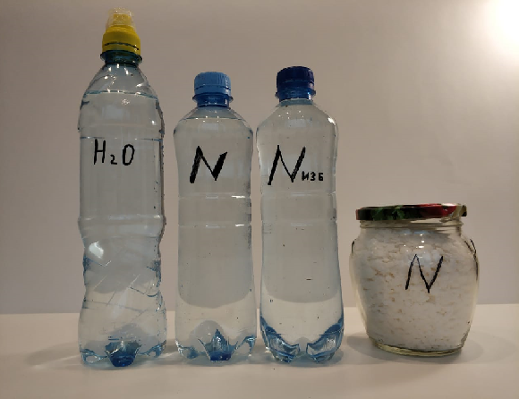
Практическая часть

Slide 19
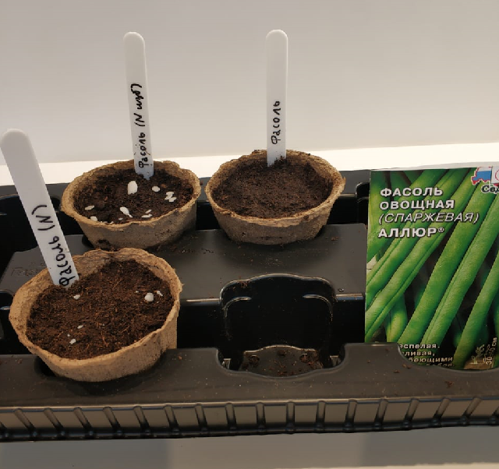

Slide 20
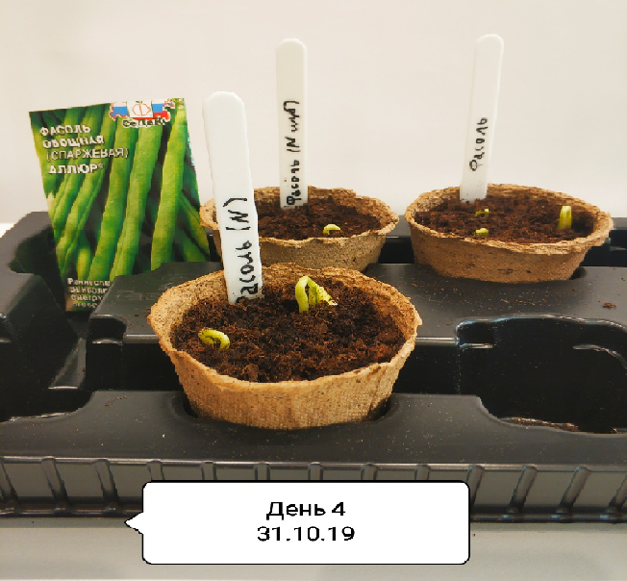
31.10.2019

Slide 21
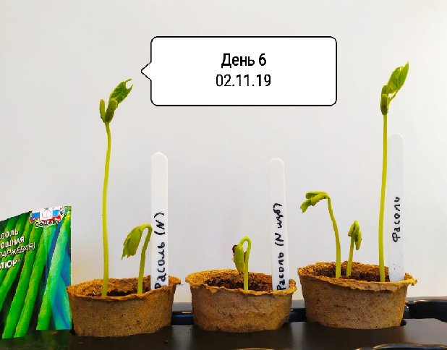
07.11.2019

Slide 22
14.11.2019

Slide 23
Календарь наблюдений за ростом растений
Дата | Наблюдения | Фасоль | Фасоль (N) | Фасоль (N изб)
31.10.2019 | Размеры всходов | 7 мм | 1 см | 0,05 см
 | Размер листовой пластины | –– | –– | ––
 | Размер корневой системы | –– | –– | ––
07.11.2019 | Размеры всходов | 16см | 16cм | 4см
 | Размер листовой пластины | 1,5 см | 2 см | ––
 | Размер корневой системы | –– | –– | ––
14.11.2019 | Размеры всходов | 23см | 27см | 16см
 | Размер листовой пластины | 3 см | 5 см | 1 см
 | Размер корневой системы | 10см | 20 см | 7 см

Slide 24
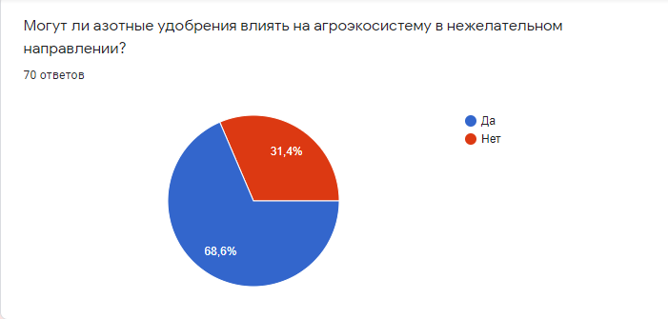
Анкета для социологического опроса «Влияние избытка азотных удобрений на здоровье человека, почву, растения» с результатами, представленными на диаграммах

Slide 25
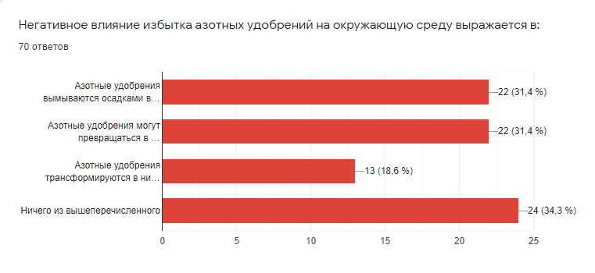
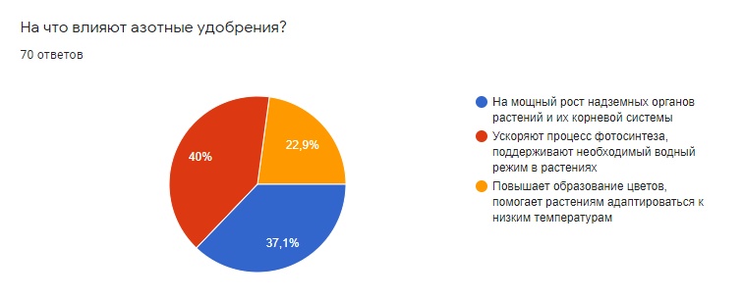

Slide 26
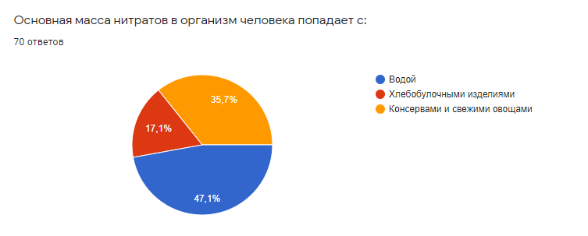
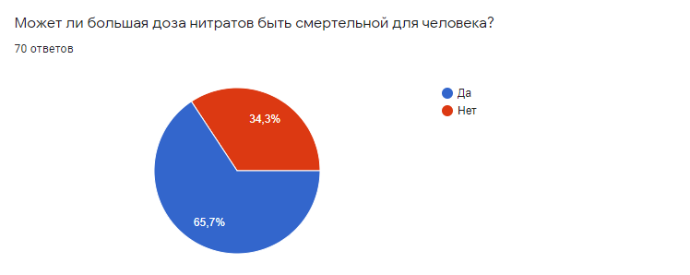

Slide 27
Анализ полученных данных
Исходя из проделанного мной опыта, можно сделать вывод, что растение, в которое вносилось умеренное количество раствора азотосодержащих удобрений, имело крепкие, высокие стебли с развитыми внутренними органоидами (можно судить по цвету). Чистая вода, хотя и не приводит к бурному росту, но способствует жизнедеятельности растений. Что касается избыточного количества удобрений, то оно должно быть строго ограниченным, по причине того, что избыток минеральных веществ накапливается в почве и эти вещества в земле могут разлагаться и образовывать уже вредные соединения, что негативно сказывается на развитии растений и на здоровье человека. Овощи и фрукты, выращенные на такой почве, будут являться источником наибольшего количества нитратов, которое негативно скажется на здоровье человека, употребившего эти плоды в пищу. Избыточная часть нитратов превращается в соли азотистой кислоты – нитриты. Они лишают красные кровяные тельца возможности питать кислородом клетки нашего организма. В результате нарушается обмен веществ, страдает ЦНС – центральная нервная система, снижается противодействие организма болезням.
В своей работе я подтвердила гипотезу о том, что удобрения оказывают на растения положительное влияние, а на организм человека отрицательное.

Slide 28
Список литературы
Богатырев Ю.Н. В помощь потребителю. — Новосибирск: Новосибирское книжное издательство, 1991, с. 13—19, 26
Вадим Махов. Счастливый клевер человечества: Всеобщая история открытий, технологий, конкуренции и богатства. Глава 9 Техническая революция. Как электричество, автомобиль, нефть и азот создали наше благосостояние. История азотных удобрений. История создания азотных удобрений — М.: Альпина Паблишер, 2016
Соколов О.А. Нитраты под строгий контроль // Наука и жизнь, 1987, № 3.
Шустов С.Б., Шустова Л.В. Химические основы экологии. — М.: Просвещение, 1995, с. 39; 169
Агрохимия и агропочвоведение - Эффективность азотных удобрений. Экологические аспекты применения азотных удобрений. [Электронный ресурс] — Режим доступа –URL:https://spargalki.ru/selskoe-hozyastvo/161-agrochimiya-i-gropochvovedeniye.html?start=59 (дата обращения 09.01.2020)
Классификация азотных удобрений: свойства, особенности, применение — [Электронный ресурс]— Режим доступа —https://goodgrunt.ru/nazvaniya/klassifikaciya-azotnyx-udobrenij-svojstva-osobennosti-primenenie.html (дата обращения 25.12.2019)
Минеральные удобрения: польза и вред. [Электронный ресурс] — Режим доступа – URL: https://soz.bio/mineralnye-udobreniya-polza-i-vred/ (дата обращения 10.01.2020)
Нитраты — под контроль — [Электронный ресурс] — Режим доступа — URL: http://ib.komisc.ru/add/old/t/ru/ir/vt/99-22/06.html (дата обращения 27.10.2019)
Экология почв. Часть 3. Загрязнение почв. Учебное пособие для студентов ДО и ОЗО почвенного геолого - географического факультетов. [Электронный ресурс] — Режим доступа –URL: http://window.edu.ru/catalog/pdf2txt/030/20030/3243?p_page=5
Энциклопедия Кругосвет. Универсально научно-популярная энциклопедия. Азот и жизнь — [Электронный ресурс] — Режим доступа — URL: https://www.krugosvet.ru/enc/nauka_i_tehnika/himiya/AZOTNIE_UDOBRENIYA.html?page=0,0 (дата обращения 03.11.2019)

